Slide 1

Horas Complementares
Faculdade Nacional de Direito - UFRJ
Guia completo sobre atividades válidas, grupos e códigos de lançamento.

Slide 2


Limite: Até 3 códigos distintos ao longo da graduação. Lançamento: 1x por semestre escolhido.

Slide 3








Grupo I: Ensino e Pesquisa (Parte 1)
Grupo de Estudo
Monitoria
Oficina de Leitura
15h
30h
15h
Comprovação: Declaração do professor supervisor (efetivo FND).
Comprovação: Declaração do orientador ou Relatório de Atividades.
Comprovação: Declaração do professor supervisor.

Slide 4






Grupo I: Pesquisa e Publicação (Parte 2)
Projetos Institucionais
Publicação de Artigo
Apresentação JIC/JIAC
15h
15h
15h
Pesquisas e projetos SIGMA registrados.
Revistas, coletâneas, anais de congresso.
Jornadas da UFRJ (aprovado).

Slide 5

Limite: 2 ou 3 códigos distintos. Lançamento: 1x por semestre escolhido.

Slide 6

Grupo II: Assistir Defesas Acadêmicas
Defesa de Dissertação ou Tese
Defesa de Monografia
Carga: 15h por defesa assistida.
Carga: 15h por monografia assistida.
Máximo: 45h (3 semestres).
Máximo: 45h (3 semestres).
Códigos: IUWX08, IUWX09, IUWX10.
Códigos: IUWX11, IUWX12, IUWX13.
Requisito: Relatório de até 3 laudas + Certificado do Presidente da Banca.
Requisito: Relatório (1 a 3 laudas) + Certificado do Presidente da Banca.

Slide 7

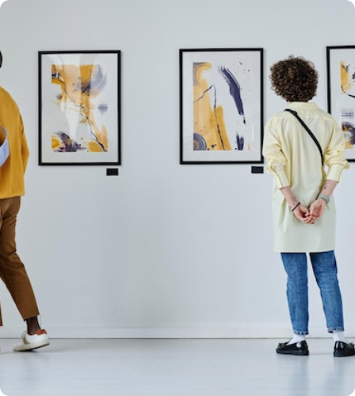

Grupo II: Eventos Culturais
Participação em Organização
Organização, avaliação ou moderação de eventos culturais não jurídicos. 15h (Máx 45h). Códs: IUWX43-45.
Assistir Eventos Culturais
Cinemas, museus, teatro. 15h por 3 ingressos diferentes. (Máx 45h). Códs: IUWX20-22.
Comprovação (Assistir): Envio conjunto de 3 ingressos distintos para totalizar as 15h do semestre.

Slide 8
Grupo II: Eventos Jurídicos e Científicos
Atividade | Carga Semestral | Comprovação | Códigos
Assistir Eventos Jurídicos (Congressos, palestras) | 30h | 3 certificados (FND) ou 6 certificados (Externos) | IUWX23 IUWX24 IUWX25
Ouvinte em Jornadas (Iniciação Científica/Extensão) | 15h | 1 Certificado/Declaração por participação | IUWX32 IUWX33
*Para eventos jurídicos, os certificados devem ser apresentados em conjunto para totalizar as 30h do semestre.

Slide 9

Limite: Até 3 códigos distintos. Lançamento: 1x por semestre escolhido.

Slide 10


Grupo III: Estágio Não-Obrigatório
Estágio em órgãos da Justiça ou Administração Pública, realizado até o 6º período.
Regras de Carga Horária
Semestral: 30 Horas.
Total Permitido: 90 Horas (3 semestres).
Códigos: IUWX14, IUWX15, IUWX16
Documento: Declaração assinada por RH, Gerência de Estágio ou Agente de Integração (ex: Superestágios).

Slide 11

Grupo III: Estudo de Língua Estrangeira
Línguas
Como comprovar?
Declaração assinada pelo professor (com CNPJ/MEI ou matrícula).
Estudo comprovado de idioma estrangeiro.
Carga Semestral: 30h
OU declaração emitida por Escola de Idiomas / Universidade.
Máximo: 90h (3 semestres)
Deve conter a carga horária e assinatura do responsável.
Códigos: IUWX17, IUWX18, IUWX19

Slide 12

Dúvidas?
Encaminhar e-mail para
pesquisa@direito.ufrj.br
Acesse o site
direito.ufrj.br

Slide 13


Image Sources
https://img.freepik.com/premium-photo/young-people-visiting-art-gallery_249974-14813.jpg
Source: www.freepik.com
https://blog.aifsabroad.com/wp-content/uploads/2025/01/Law-Intern-Header.jpg
Source: blog.aifsabroad.com

